Slide 1
myShape上课UI和动效优化需求
用于版本：V1.1.2
撰写日期：2018.5.31

Slide 2


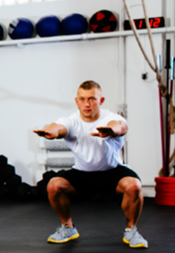
1课程加载
1.1加载阶段增加一个摄像头识别判断。让用户出现在摄像区域再继续。
如果用户不在合适区域，深度图显示红色人形，到位置后显示蓝色人形。当用户被判别后，RGB+骨骼图移位到UI位置，其他页面转换到上课UI
请站立在摄像头范围内

Slide 3
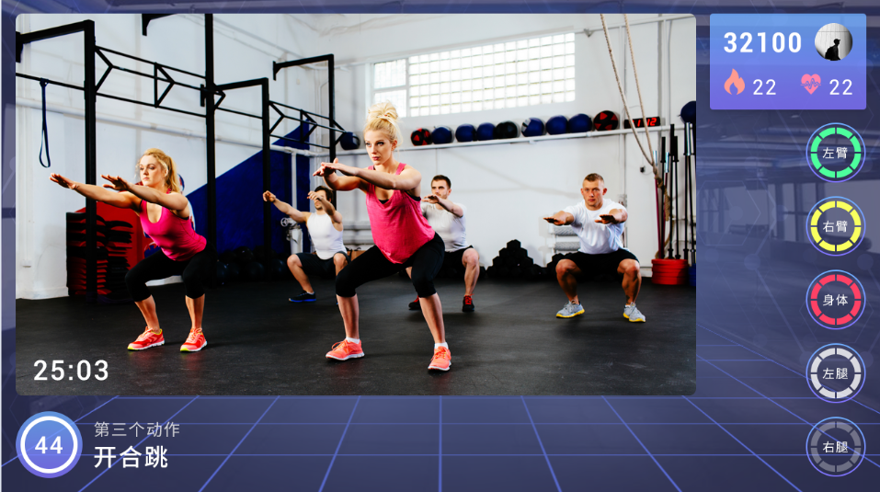
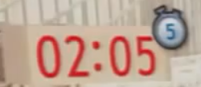
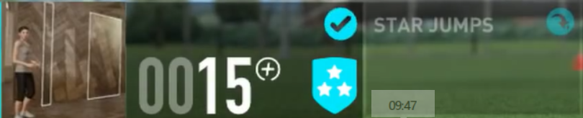
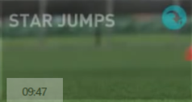
2课程开始
课程名称 难度
XXXX S1
2.2课程介绍覆盖在视频上，显示名称，时间，分数和卡路里
2.1视频开始前有一个过度视频，Logo什么
需要时间
XX:XX
2.6有一个总计时和进度条，表示现在在总时间的哪个阶段。
计时时间正计时（00:00开始）
（五星分数）XXX
2.3RGB+骨骼图在加载页移动过来
2.5课程介绍不显示时间ICON
预期消耗卡路里
XXXX
2.4预留给人形进度条位置一个图框
2.7课程介绍下方有最近3个动作预览，第一个动作有预览图，名称，时间；其他动作是名称和时间
2.8 当课程开始阶段快结束的时候，有一个动作缩进，切换到下一个UI的效果

Slide 4

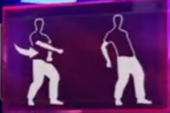
3动作讲解
动作名称
XXXX
3.1.讲解阶段，视频稍微缩小一下
右侧显示动作信息栏，包括右侧内容
需要时间
XX:XX
3.2讲解内容在一个课程第一次出现，以后不出现，结束的时候321倒计时
（五星分数）XXX
3.5时间ICON在UI切换的时候1）有一个飞入效果。2）时间进度条有空涨满。但讲解不及时
TIPS
XXXX
3.4当前动作UI替换，之前动作飞出，当前UI飞入，显示A/B和动作名称，A代表当前第几个动作，B代表总共动作数量（排除休息）
5个空星陆续竖线，等待动作开始有逻辑
3.3人形进度条出现，需要动的区域显示但不判断
第一步：统一人形
第二步：每个动作都要设计人形
3/10
1:10
深蹲抬臂

Slide 5
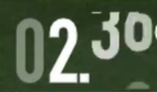
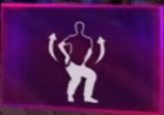
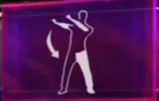
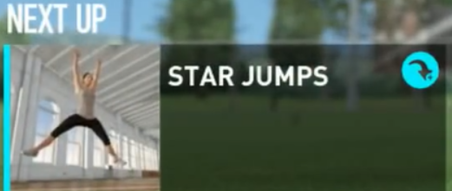
4动作视频
4.4翻分效果，分数一分一分加：分数和卡路里都需要
分数固定5位，超过99999显示MAX
卡路里固定3位，超过999显示MAX
4.1动作开始，视频恢复正常大小（缩放）讲解侧栏飞出效果
4.5卡路里和心率图标做一些立体效果，凸显在平面上.每次数值变化有心跳效果
4.6增加根据动作显示的人形，需要部位做进度条处理（和老版本进度条类似）
第一步：统一人形
第二步：根据动作不同有不同对应的人性和动作指示，需要设计量
第三步：不同动作不同人形，且在动作中姿态变化也用不同姿态的人性以及对应的进度条
连续动作组做对填满星星，3个星星慢有边缘发光PERFECT效果（和GOOD,GREAT,PERFECT对应）
4.3当前动作显示A/B，A代表当前第几个动作，B代表总共动作数量（排除休息）
根据分数对比，计算当前动作星级
4.2时间倒计时，显示不要全是秒，要有00:00式样
4.7动作结束前10秒显示下一个动作封面和名称
3/10
站起抬手
1:10
深蹲
深蹲抬臂

Slide 6
5休息过程
休息
5.2休息界面，下部显示上一个动作名称，分数，星级，打钩标志
5.1时间进度条涨满再倒计时效果
5.3休息界面，显示后面2个动作的名称和需要用时
休息
5.4休息界面，动作进度条不显示，显示一个休息状态的人形
深蹲抬臂
1:10
深蹲

Slide 7
6动作切换（非休息）
6.1视频切换动效
6.3下部显示上一个动作名称，分数，星级，打钩标志，然后飞出
6.5人形进度条通过翻牌的动效切换到当前动作
6.2时间进度条涨满再倒计时效果
6.4当前动作从后续工作飞入到前台；然后转换成动作视频播放的状态栏（4.3）
深蹲抬臂
3/10
1:10
深蹲
深蹲抬臂

Slide 8
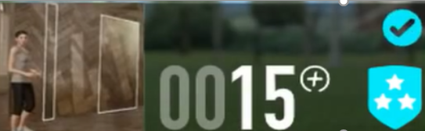
7课程结束
结束视频
7.1课程结束，有一个结束过渡视频
7.5视频播放结束切换到结果页UI，做个电视机关闭的动效
7.4人形进度条切换到结束装填（一个END或图案）
7.2时间ICON飞出效果
7.3最后一个动作信息显示（5.2）
END

